Slide 1



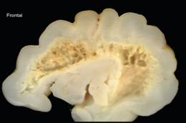
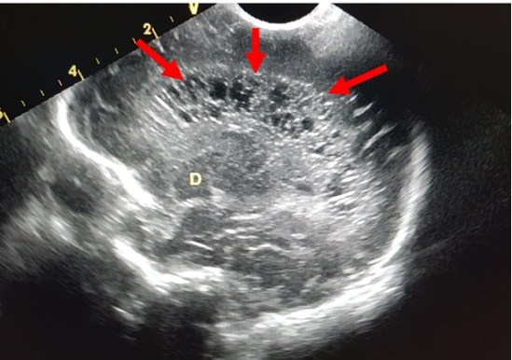
Sessão de Anatomia Clínica
GEMELARIDADE
LESÃO CEREBRAL
APRESENTAÇÃO: Mayara Martin – Residente DE Neonatologia HMIB/SES/DF
COORDENAÇÃO: Joseleide Castro e Paulo R. Margotto
Patologista: Melissa Iole da Cás Vita
Brasília, 16 de dezembro de 2021
www.paulomargotto.com.br

Slide 2
Caso clínico
Gemelares de A.P.S.J.F
Dados maternos e gestacionais:
  Idade: 34 anos
  Procedente de Formosa
  Tipagem sanguínea: O positivo
  Pré-natal iniciado no primeiro trimestre, realizadas 5 consultas
  Primeira gestação
Antecedentes pessoais maternos e intercorrências na gestação:
  Asma controlada, sem crise na gestação
  Ansiedade e depressão, em uso de sertralina 50 mg/dia
  Gestação gemelar monocoriônica diamniótica
  Diabetes mellitus gestacional controlada com dieta
  ROPREMA do primeiro gemelar há 7 dias do parto (utilizou ampicilina e azitromicina)
  Recebeu duas doses de corticoide antenatal

Slide 3
Caso clínico
Ecografia morfológica 2 trimestre :
  Gestação monocoriônica e diamniótica
  Feto 1: PFE 329g, craniossinostose, face achatada, hipoplasia cerebelar, agenesia renal esquerda, sobreposição de dedos bilateralmente e hipospádia.
  Feto 2 PFE: 301g, craniossinostose, hipoplasia cerebelar, face achatada, defeito septo ventricular, sobreposição de dedos esquerda, genitália ambígua.
Cariótipo fetal do primeiro gemelar por amniocentese: 46XY
Sorologias maternas:
  HIV não reagente no 3° trimestre
  VDRL não realizado
  Hepatite B e C não reagentes 1° e 2° trimestres
  Toxoplasmose suscetível no 1° trimestre
  CMV imune 1° trimestre
  Rubéola imune 3° trimestre
  Teste rápido de HIV e sífilis não reagentes na sala de parto

Slide 4
Caso clínico
Parto cesáreo 16/04/2020
Indicação:
  Restrição do crescimento intrauterino acentuado
  Roprema do primeiro gemelar há 7 dias
  Alteração do Doppler do ducto venoso
Idade gestacional: 32 semanas + 5 dias determinada por ecografia realizada com 12 semanas.

Slide 5
Primeiro gemelar
Apresentação cefálica, líquido amniótico claro, sem circular de cordão.
Chorou ao nascer, não necessitou de reanimação, foi acoplado a CPAP nasal na sala de parto, necessitando de FiO2 de 27%.
Sexo: Masculino
Apgar: 7/8
Peso: 620g | Estatura 27 cm | PC 26 cm
Classificação: Recém-nascido pré-termo, pequeno para a idade gestacional, extremo baixo peso.
Encaminhado a UTIN, realizado cateterismo venoso umbilical, iniciada NUTRIÇÃO PARENTERAL TOTAL e antibioticoterapia com ampicilina e gentamicina.

Slide 6
Primeiro gemelar
16/04
  Primeiro dia de vida
Evoluiu com desconforto respiratório grave nas primeiras 6 horas de vida, sendo intubado e acoplado a ventilação mecânica.
Recebeu surfactante pulmonar com 6 horas de vida.
Observado ao exame físico inicial: Dorso nasal curto e fundo, hipotelorismo, rarefação capilar difusa, trigonocefalia, hipospadia.

Slide 7
Primeiro gemelar
17/04:
  2◦ dia de vida
Sob ventilação mecânica com parâmetros baixos, sedoanalgesia com fentanil 0,5mcg/kg/h.
  VM A/C PEEP 6 dP 12 FR 35 FiO2: 21%
Movimento tônico-clônico em membro superior esquerdo
Recebeu ataque 20mg/kg de fenobarbital e manutenção de 5mg/kg/dia
Realizou ecocardiograma: Forame oval patente.

Slide 8
Primeiro gemelar
18/04 - 20/04
  3◦ ao 5◦ dias de vida
Hiperglicemia -> Necessitou de redução progressiva da TIG (inicial 5,5 -> 2)
Glicemias: 183 – 191 – 185 – 205 - 180
Sem condições de extubação, totalmente sincrônico com ventilação mecânica, sem ciclos espontâneos.
Suspenso fentanil.
US de transfontanela (20/04): IR 0,63. Cistos porencefálicos bilaterais (leucomalácia) parieto-occipitais. Não visualizado membrana do septo pelúcido. Colpocefalia bilateral. Repetir em 7 dias.
Ecografia de abdome (20/04): normal

Slide 9
Primeiro gemelar
21/04
  6◦ dia de vida
Ao exame físico observada flexão de ambos os punhos com postura sugestiva de sequela neurológica. Fontanelas amplas, comunicantes.
Ainda acoplado a VM sem ciclos espontâneos
Manteve hiperglicemia, TIG reduzida até 1mg/kg/min
Progressão da dieta com boa tolerância
RN permaneceu acentuadamente hipoativo, suspenso fenobarbital
Hemocultura do nascimento negativa, optado por manter antibioticoterapia até 7 dias.

Slide 10
Primeiro gemelar
22/04
  7 dias de vida
Evoluiu com vômitos, ainda sem evacuação desde o nascimento
Desidratado, com perfusão limítrofe, recebeu duas expansões com melhora hemodinâmica
Mantinha hiperglicemia, em uso de TIG 1 (Dx 286mg/dL)
Avaliado pela genética

Slide 11
Primeiro gemelar:Parecer da Genética
FA ampla comunicante com a posterior, palpo suturas abertas.
Face triangular, mento proeminente, orelhas com rotação incompleta, simplificação de hélices e anti - hélices bilateralmente
Não observo encurtamento de membros ou assimetrias, camptodactilia de 2o, 3o e 4os dedos das mãos, prega palmar única bilateral, calcâneos proeminentes, sulco halucal bilateral com aumento da distância entre 1o e 2os dedos de ambos os pés, implantação mais proximal dos haluces, sindactilia cutânea parcial de 2o/3os dedos dos pés
Hipospádia penoescrotal, hipoplasia de bolsa escrotal, gônadas não palpáveis.
Dados positivos:
  - RNPT + CIUR importante e precoce
  - Afastada anomalia cromossômica
  - Crise convulsiva em 17/04 (um episódio)
  - Camptodactilia em mãos + dismorfias menores
  - Colpocefalia e leucomalácia
  - Hiperglicemia de difícil controle.
  - Hipospádia
  HD: Síndrome gênica a esclarecer.
  CD: Levantaremos HDs. Manteremos seguimento.

Slide 12
Primeiro Gemelar
24/04
  9 dias de vida
Avaliado pela equipe de cuidados paliativos
Definido bebê elegível para CP, tendo indicação neste momento de se manter o suporte avançado de vida e que sejam realizadas medidas invasivas.
Observar evolução clínica e respostas aos tratamentos. Caso evolua com piora clínica importante, deverá ser rediscutida a possibilidade de limitação de suporte de vida.
28/04
  13 dias de vida
Houve piora da hiperglicemia (471mg/dL), reduzida TIG de 3 para 1,5.
Necessitou de aumento de parâmetros na ventilação mecânica:
VM dP 12->14, Ti 0,34, FR 36, PEEP 6 e FiO2 30->100%
Exames laboratoriais evidenciaram evolução para insuficiência renal: Ur: 236 e Cr 1,51

Slide 13
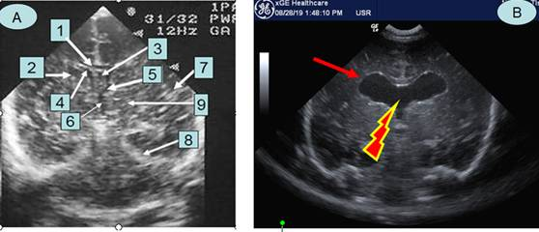
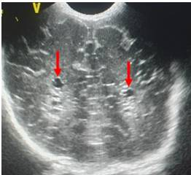

Primeiro Gemelar
Repetida US transfontanela: USTF(29/04): Leucomalácia . Não visualizado membrana do septo pelúcido. Colpocefalia. Cistos subependimários bilaterais.
Imagens ilustrativas
retiradas do Livro
Neurossonografia Neonatal
Neuroanatomomia
ultrassonográfica
Ausência do septo
Pelúcido
Leucomalácia
Periventricular
Link do Livro
https://drive.google.com/file/d/1AEznxPCfIGWnSgc6qzNdbuoKJ1iFhjEj/view?usp=sharing

Slide 14
Primeiro Gemelar
29/04
  14 dias de vida
Necessitou de novo aumento de parâmetros ventilatórios
Manteve hiperglicemia a despeito de hidratação venosa com TIG 1.
30/04
  15 dias de vida
Hipoxemia e bradicardia persistentes mesmo com aumento de parâmetros da ventilação
Evoluiu para PCR não revertida.

Slide 15
Segundo gemelar
Líquido amniótico claro, bolsa rota ao nascer. Chorou fraco ao nascer, clampeamento imediato do cordão, necessitou de dois ciclos de VPP e intubação na sala de parto.
Sexo masculino
Apgar: 5 / 7
Peso: 650 g | Estatura: 32 | Perímetro Cefálico: 26cm
Classificação: RN pré-termo, PIG, extremo baixo peso
Encaminhado a UTIN, acoplado a ventilação mecânica, iniciada NPT e antibioticoterapia com ampicilina e gentamicina.
No procedimento de cateterismo venoso umbilical observado cordão com artéria umbilical única.

Slide 16
Segundo Gemelar
Evoluiu com dessaturação e necessidade de aumento de parâmetros ventilatórios, optado por administrar surfactante com 4 horas de vida.
Manteve hemodinâmica estável no primeiro dia de vida.
17/04 - 2 dias de vida
Permaneceu normoglicêmico, com hemodinâmica estável e tolerando redução de parâmetros na ventilação mecânica
Ecocardiograma: CIV muscular de 3 mm e persistência do canal arterial (PCA) de 2mm.

Slide 17
Segundo Gemelar
18/04 – 3 dias de vida
Extubado para CPAP sem intercorrências, tolerando progressão da dieta
19/04 - 4 dias de vida
Apresentou hiperglicemia de até 201mg/dL
Evoluiu com distensão abdominal, sendo realizado fleet com eliminação de rolha meconial.
Realizou ecografia de abdome sem alteração.

Slide 18
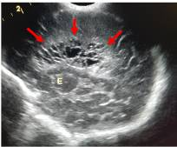

Segundo Gemelar
20/04 – 5 dias de vida
Manteve hiperglicemia, necessitou de redução da TIG até 2, e suspensão da aminofilina em uso.
Realizou US transfontanela: IR 0,58. Cistos subependimário à esquerda. Cistos porencefálicos periventriculares parieto-occipital à direita. Não visualizado membrana do septo pelúcido.Corpo caloso delgado.
Imagens ilustrativas retiradas do Livro
Neurossonografia Neonatal (Margotto PR, 2021)
Agut T et al, 2020

Slide 19
Segundo Gemelar
22/04
  7 dias de vida
Seguia estável, mantendo hiperglicemia com TIG de 2.
Apresentou piora respiratória
Foi reintubado e acoplado a ventilação mecânica com parâmetros FiO2 60% dP 14 PEEP 5 FR 38/38 TI 0,35.

Slide 20
Segundo Gemelar
23/04
  8 dias de vida
Hiperglicemia de 303mg/dL com TIG de 1, optado por iniciar insulina contínua de 0,05UI/kg/h, aumentada até 0,1UI/kg/h
Evoluiu com crise epiléptica, recebeu ataque de fenobarbital 20mg/dL
Apresentou hipotensão e má perfusão tecidual, iniciada dobutamina.
Mesmo em uso de insulina, apresentava glicemia de controle acima de 400mg/dL
Necessitou de aumento de parâmetros ventilatórios
Avaliado pela equipe da genética médica.

Slide 21
Segundo Gemelar
Parecer da genética:
DADOS POSITIVOS:
  RNPT + CIUR importante e precoce
  Afastada anomalia cromossômica
  Crise convulsiva em 23/04 (um episódio)
  Camptodactilia em mãos + dismorfias menores
  Colpocefalia e leucomalácia
  Hiperglicemia de difícil controle
  Hipospádia
  CIV
HD: Síndrome gênica a esclarecer.
CD: Levantaremos HDs. Manteremos seguimento.

Slide 22
Segundo gemelar
23/04:
  8 dias de vida
RN apresentava-se refratário às medidas para hiperglicemia (glicemia de controle de 505), apresentando piora clínica e hemodinâmica.
Discutido com equipe de cuidados paliativos e pais com entendimento de que RN apresentava leucomalácia importante, diagnóstico genético ainda em andamento, e evoluiu com piora clínica.
Definido caso como elegível para cuidados paliativos, com limitação de suporte avançado, mantendo-se analgesia e conforto.

Slide 23
Segundo Gemelar
25/04
  9 dias de vida
RN seguiu grave, mantendo dessaturação mesmo em parâmetros altos de ventilação mecânica e hiperglicemia persistente.
Evoluiu para óbito.

Slide 24
Anatomo-patológico da Placenta
Placenta gemelar, hipotrófica, monocoriônica e diamniótica apresentando as seguintes alterações nos discos placentários:
Disco 1:
  Presença de alterações circulatórias hipóxicas (áreas de fibrose estromal; vasos vilosos de paredes espessas com obliteração luminal e focos de corangiose), associada a sinais de dismaturidade vilosa;
  Cordão umbilical com dois vasos, livre de células inflamatórias;
  Presença de metaplasia escamosa e degeneração (impregnação) meconial do âmnio em membranas corioamnióticas.
Disco 2
  Presença de corioamnionite aguda focal, associada a focos de necrose das membranas corioamnióticas;
  Presença de alterações circulatórias hipóxico-isquêmicas (áreas de fibrose estromal, vasos vilosos de paredes espessas, com obliteração luminal, corangiose, microinfartos e intensa hemorragia no espaço interviloso).
  Há ainda intervilosite linfocítica focal;
  Cordão umbilical com dois vasos, livres de células inflamatórias;
  Presença de metaplasia escamosa e degeneração (impregnação) meconial do âmnio em membranas corioamnióticas.

Slide 25
SESSÃO ANATOMOCLÍNICA HMIB – A26.20 E A27.20
Dra. Melissa Iole Da Cás Vita
Médica patologista

Slide 26
IDENTIFICAÇÃO
A26.21
G.F.S.
Sexo: masculino
D.N: 16/04/2021
Data do óbito: 25/04/2021
A27.21
F.F.S.
Sexo: masculino
D.N: 16/04/2021
Data do óbito: 30/04/2021

Slide 27
EXAME DA PLACENTA
Placenta gemelar, monocoriônica e diamniótica.
Disco 1: alterações circulatórias hipóxico-isquêmicas, associada a sinais de dismaturidade vilosa;
Disco 2: corioamnionite aguda focal, com necrose das membranas corioamnióticas; alterações circulatórias hipóxico-isquêmicas e intervilosite linfocítica focal;
Cordões umbilicais 1 e 2 com dois vasos (uma artéria e uma veia).
Membranas corioamnióticas: metaplasia escamosa e degeneração (impregnação) meconial do âmnio.

Slide 28
EXAME EXTERNO
                A27.2
Importante estado de emagrecimento.
Descamação e eritema da pele em região malar.
Secreção mucoide em região nasal.
Sinais de punções venosas periféricas, sem evidencias de secreção.
Suturas cranianas sagitais abertas.
Edema palbebral (2+/4+).
Fontanelas amplas; fontanela anterior comunicante com fontanela posterior.
Abdome globoso, com mancha esverdeada em região de hipocôndrios direito e esquerdo e periumbilical.
                A26.20
Importante estade de emagreciemnto.
Eritema malar
Sinais de punções venosas periféricas, sem evidencias de secreção.
Discretas cianose e extremidades (+/4+).
Fontanelas amplas; fontanela anterior comunicante com fontanela posterior.
Suturas cranianas sagitais abertas.
Abdome globoso, com mancha esverdeada em região de hipocôndrio direito.

Slide 29
EXAME EXTERNO
                A27.2
Fronte proeminente. Face discretamente triangular, com mento proeminente. Fenda palpebral linear.
Língua protusa.
Orelhas com rotação incompleta, simplificação da hélices e anti-hélices bilateralmente.
Campilodactilia.
Pés com calcâneos proeminentes, aumento do sulco entre 1º e 2º pododáctilos, implantação mais proximal dos háluxes e sindactilia.
Genitália externa malformada, com hipospádia penoescrotal, hipoplasia de bolsa escrotal e gônadas não palpáveis.
                A26.21
Face triangular, com mento proeminente
Fenda palpebral retificada
Orelhas com rotação incompleta, simplificação da hélices e anti-hélices bilateralmente. C
Campilodactilia de 2º, 3º e 4º dedos das mãos.
Prega palmar única bilateral.
Pés com calcâneos proeminentes, aumento do sulco entre 1º e 2º pododáctilos, implantação mais proximal dos háluxes; sindactilia cutânea pacial de 2º/3º dedos dos pés.
Genitália externa malformada, com hipospádia penoescrotal, hipoplasia de bolsa escrotal e gônadas não palpáveis.
          Dismorfias são semelhantes, porém mais discretas no 2º gemelar (A 26.20).

Slide 30
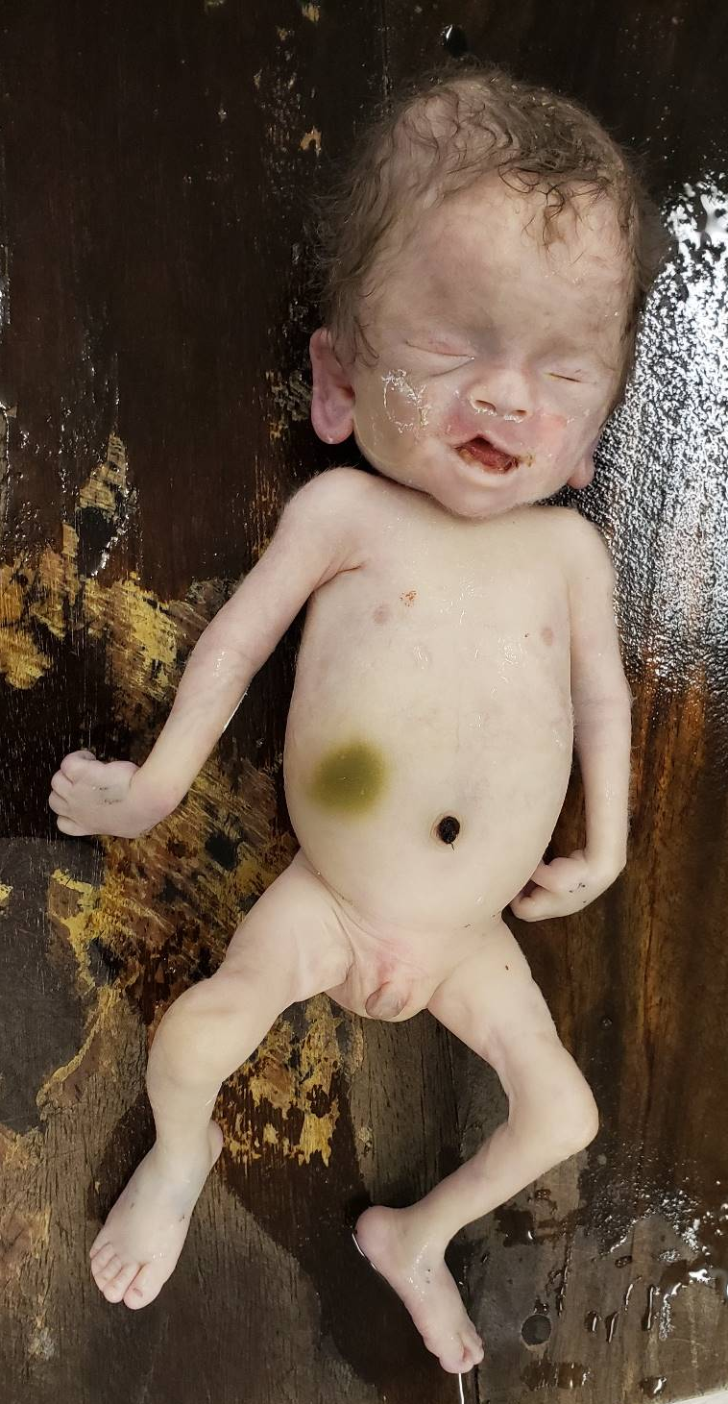
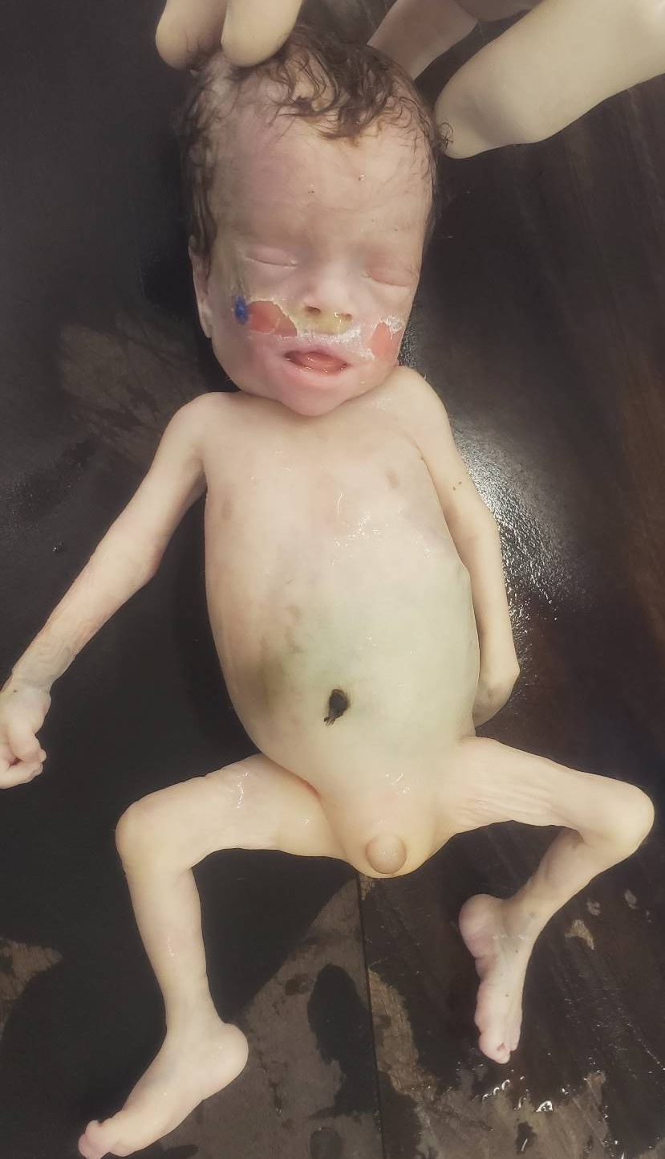
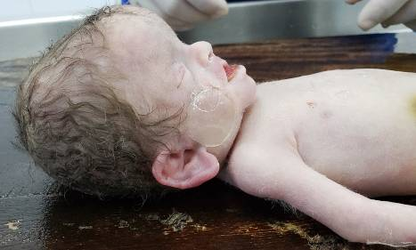
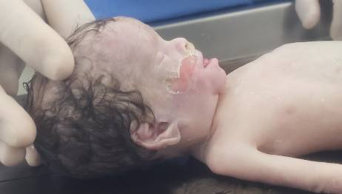

Slide 31
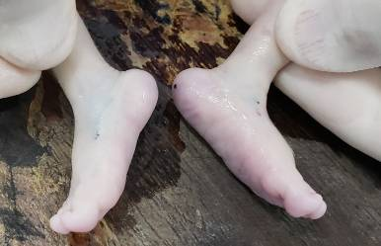
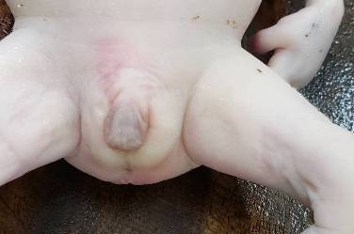
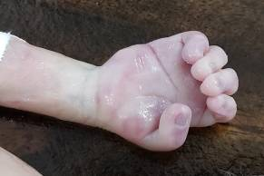
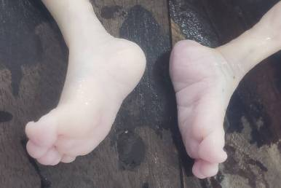
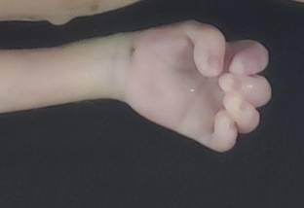
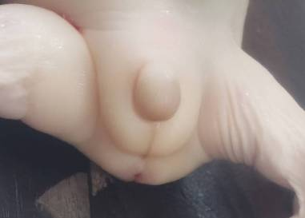

Slide 32
EXAME INTERNO
A26.2
Timo pequeno
Pulmões pálidos e firmes
Coração sem malformações; aderências ao diafragma (CIV não evidenciado)
Dilatação de alças intestinais
SNC: cistos periventriculares e subependimários. Corpo caloso delgado. Edema e congestão vascular. Demais órgãos: congestos.
A27.20
Timo pequeno
Pulmões ora vinhosos ora pálidos e firmes
Coração sem malformações;
Dilatação de alças intestinais
Fígado amarelo-esverdeado
SNC: cistos subependimários bilaterais e colpocefalia. (evidenciados por ultrassonografia transfontanela).

Slide 33
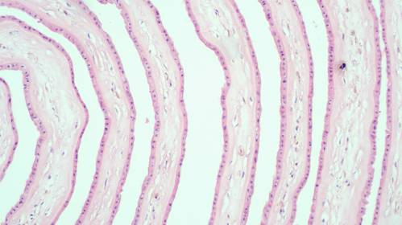
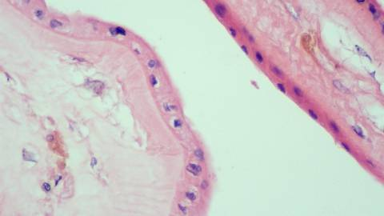
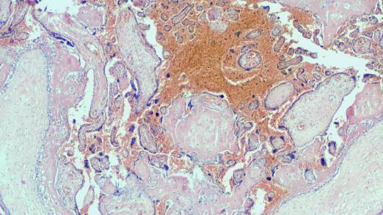
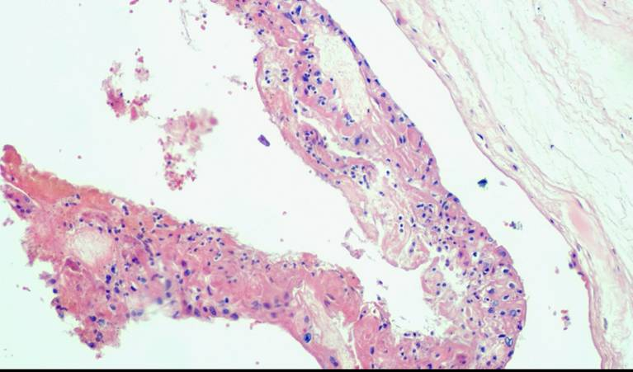
PLACENTA
Impregnação meconial
Sinais de hipoxemia
Corioamnionite aguda focal

Slide 34
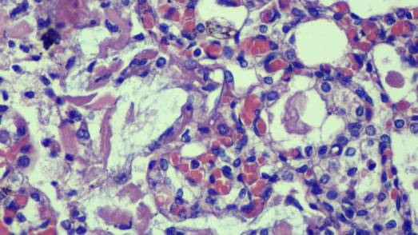
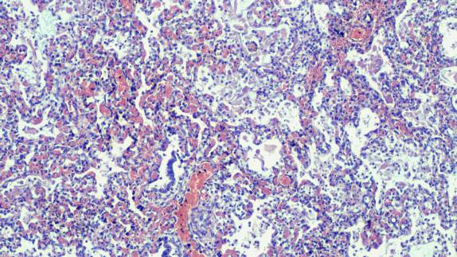
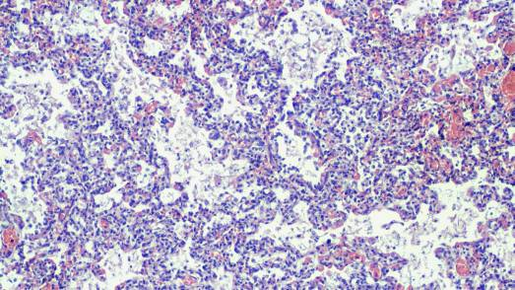
A26.21: MICROSCOPIA
Pulmões: congestão vascular, edema intra-alveolar, fibrose intersticial, membranas hialinas

Slide 35
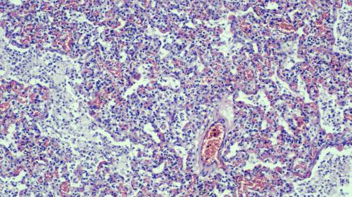
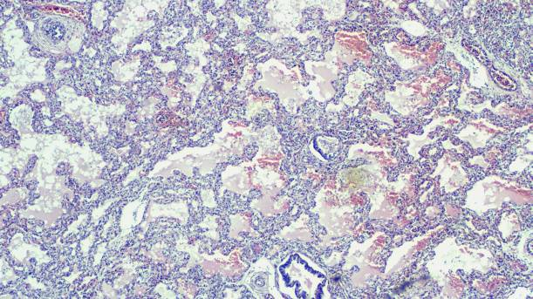
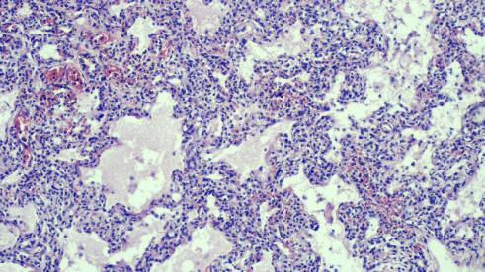
A27.21: MICROSCOPIA
Pulmões: congestão vascular, edema intra-alveolar, fibrose intersticial; membranas hialinas; infiltrado inflamatório agudo permeando alvéolos, brônquios e interstício

Slide 36
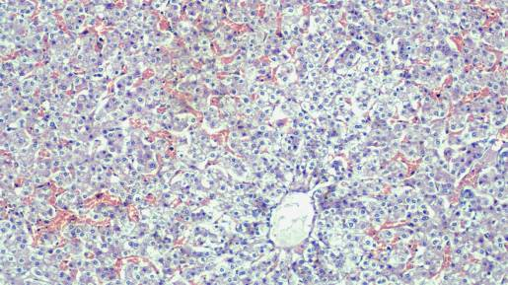
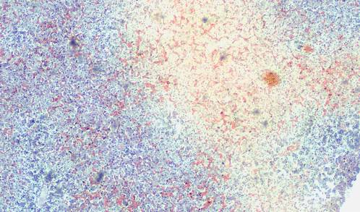
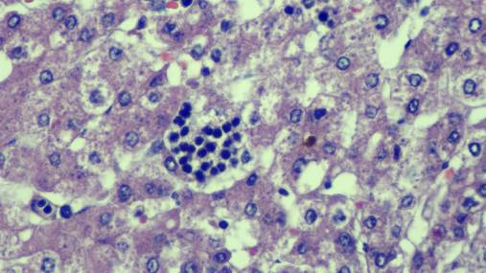
A26.21 e A27.21
Fígado: congestão sinusoidal; colestase intracitoplasmática e canalicular; degeneração hidrópica;
hematopioese extramedular;
necrose centrolobular (A26.20)

Slide 37
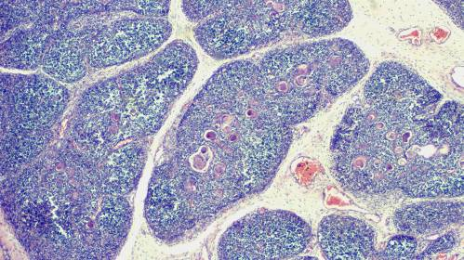
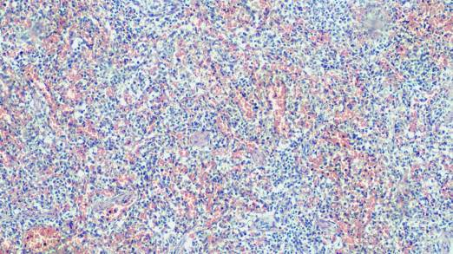
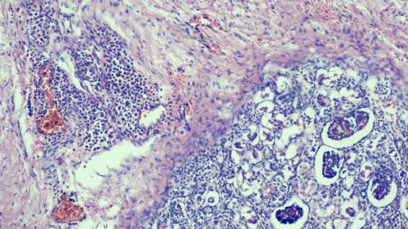
A26.21 e A27.21
Timo: depleção linfocitca acentuada; cistificação dos CH.
Baço: depleção linfocítica de PB; congestão PV
Rins: manutenção da ZN e edema tubular, hematopiose extramelar

Slide 38
INFECÇÃO (CORIOAMNIONITE)
E ALTERAÇÕES HIPÓXICO-ISQUÊMICAS
PLACENTARES
SINDROME GENÉTICA
DEPLEÇÃO LINFOCÍTICA ESPLÊNICA E TÍMICA
HEMATOPOIESE EXTRAMEDULAR
CIUR, COM MUITO BAIXO PESO
SOFRIMENTO FETAL INTRAUTERINO
EDEMA PULMONAR
DANO ALVEOLAR DIFUSO, COM FORMAÇÃO DE MEMBRANAS HIALINAS
IMATURIDADE VISCERAL
LESÕES DE SNC
DILATAÇÃO DE ALÇAS INTESTINAIS
CONGESTÃO HEPÁTICA
PREMATURIDADE
BRONCOPNEUMONIA
(A27.20) → SEPSE
INSUFICIÊNCIA RESPIRATÓRIA
AGUDA (CAUSA MORTIS)

Slide 39
Discussão

Slide 40
Gemelaridade
Chaurasia et al: 80% da mortalidade em gêmeos ocorre em menores de 37 semanas e 90% estão associados a baixo peso ao nascer.
Restrição de crescimento intrauterino contribui para o baixo peso ao nascer, não apenas a prematuridade.
Incidência de baixo peso ao nascer entre gemelares é 60% maior que em gestações únicas.
Ocorre mais em gemelares monozigóticos em comparação a dizigóticos, sugerindo que o baixo peso está associado a zigozidade e não a placentação.

Slide 41
Gemelaridade
Anomalias congênitas são muito mais frequentemente reportadas em gêmeos do que em fetos únicos, com alta incidência em gêmeos monozigóticos.
Malformações mais frequentes:
  Sistema Nerovo Central
  Cardiovascular
  Defeitos do trato gastrointestinal
Melnick et al demonstraram que a incidência de anomalias congênitas entre gêmeos monozigóticos com placenta dicoriônica é similar à ocorrência em gêmeos monozigóticos com placentas monocoriônicas.
Notes:
Então, as ocorrências de malformações congênitas têm uma significativa associação com zigosidade, mas não com placentação.

Slide 42
Gemelaridade
3 categorias de malformações associadas a gemelaridade
Defeitos impostos tardiamente em decorrência do limitado espaço intraútero.
Disrupção do fluxo sanguíneo normal devido a anastomoses vasculares na placenta.
Defeitos precocemente adquiridos na morfogênese.
Gêmeos monocoriônicos apresentam maior taxa de mortalidade perinatal, discrepância de peso ao nascimento (fetos discordantes) e RCIU do que gêmeos dicoriônicos.
Complicações podem estar relacionadas a anastomoses vasculares placentárias. A comunicação vascular monocoriônica também pode ser responsável pela síndrome de transfusão feto-fetal, CIVD ao nascimento e defeitos disruptivos estruturais.

Slide 43
Leucomalácia Periventricular em Gêmeo
Preterm twin and triplet pregnancies are at increased risk for the development of cystic periventricular leukomalacia.
Resch B, Resch E, Freidl T, Maurer U, Haas J, Müller W.Eur J Paediatr Neurol. 2013 Mar;17(2):148-52. doi: 10.1016/j.ejpn.2012.06.010. Epub 2012 Jul 12.PMID: 22795624
: Risco aumentado de leucomalácia em gêmeos e trigêmeos.
(gêmeos: RR de 20,18 e trigêmeos: RR de 6,79) –p<0,001
Sugerem que análise histopatológica da placenta pode ser a chave para entender o dano cerebral perinatal em gêmeos.
  Monocorionicidade e síndrome de transfusão de gêmeos a gêmeos são sugeridos como associados a resultados adversos, mas sua presença não era significativamente diferente entre gêmeos e trigêmeos nesse estudo. Circulação placentária perturbada incluindo hematoma retroplacental maciço, extenso infarto ou trombose, e acentuada deposição basal ou perivilosa de fibrina constituíram condições ao desenvolvimento de leucomalácia na maioria dos casos de lesão cerebral de início pré-natal e periparto. Esses fatores podem explicar parcialmente alguns dos achados do presente estudo. Placentas em bebês prematuros com leucomalácia periventricular pré e perinatal também demonstraram uma frequência significativamente maior de alterações isquêmicas em vilosidades, com base na histopatologia como descrito por Kumazaki et al
Placental features in preterm infants with periventricular leukomalacia.
Kumazaki K, Nakayama M, Sumida Y, Ozono K, Mushiake S, Suehara N, Wada Y, Fujimura M.Pediatrics. 2002 Apr;109(4):650-5. doi: 10.1542/peds.109.4.650. PMID: 11927710
Assim, o exame da placenta é essencial para elucidar as alterações fisiopatológicas que levam à leucomalácia
no processo perinatal

Slide 44
Neuromorbidity in preterm twins in relation to chorionicity and discordant birth weight.
Adegbite AL, Castille S, Ward S, Bajoria R. Am J Obstet Gynecol. 2004 Jan;190(1):156-63. doi: 10.1016/j.ajog.2003.07.004. PMID: 14749653
Adegbite et al compararam gêmeos monocoriônicos e dicoriônios nascidos entre 24 e 34 semanas de idade gestacional e encontraram que placentação monocoriônica foi associada com aumento da incidência de paralisia cerebral (8% versus 1%) e morbidade neurológica (15% versus 3%).
O risco de neurodesenvolvimento prejudicado foi maior em bebês monocoriônicos com peso de nascimento discordante (42%, P <0,01)
Em resumo esse estudo mostra que os gêmeos monocoriônicos tiveram um risco 3 a 4 vezes maior de deficiência neurológica em comparação com gêmeos dicoriônicos de mesma idade gestacional sem uma predileção específica para restrição de crescimento
Esses achados sugerem que, com taxas de sobrevivência melhoradas de bebês prematuros. O neurodesenvolvimento dos bebês monocoriônicos deve ser monitorizado especialmente após a alta para garantir que as famílias recebam apoio e intervenção adequados para otimizar o melhor potencial de resultados

Slide 45
Antenatal origin of neurologic damage in newborn infants. II. Multiple gestations.
Bejar R, Vigliocco G, Gramajo H, Solana C, Benirschke K, Berry C, Coen R, Resnik R.Am J Obstet Gynecol. 1990 May;162(5):1230-6. doi: 10.1016/0002-9378(90)90024-2. PMID: 2187353
Bejar et al (1990): Necrose do parênquima cerebral é considerada antenatal caso a atrofia ou os cistos na substância branca se apresentem nos primeiros 3 dias de vida.
A incidência de necrose da substância branca antenatal foi maior em monocoriônicos em relação a dicoriônicos (30% vs 3.3%; P < 0.001).
Anastomose vascular placentária pode levar a Síndrome da transfusão feto-fetal, tendo o feto receptor maior risco de desenvolver leucomalácia periventricular
Ainda que não haja sinais de Síndrome da transfusão feto-fetal, as conexões vasculares placentárias podem gerar comprometimento cardiovascular transitório em um ou mais gêmeos, resultando em perfusão cerebral comprometida e dano cerebral.
.

Slide 46
Multicystic encephalomalacia in liveborn twin with a stillborn macerated co-twin.
Yoshioka H, Kadomoto Y, Mino M, Morikawa Y, Kasubuchi Y, Kusunoki T.J Pediatr. 1979 Nov;95(5 Pt 1):798-800. doi: 10.1016/s0022-3476(79)80739-8. PMID: 490251
Em gestação gemelar com natimorto ou co-gêmeo macerado, Yoshioka H et al descreveram lesões císticas nos cérebro de três bebês com paralisia cerebral.
Em dois pacientes a angiografia foi realizada e sugeriu que as lesões císticas eram encefalomalácia multicística devido à oclusão arterial perinatal.
Por outro lado, a causa mais comum de grandes oclusões arteriais cerebrais levando a infarto cerebral parece ser emoblização e também é razoável assumir que as lesões cerebrais nesses pacientes são secundárias a embolia arterial intracraniana (embolo de tecido infartado, tecido placentário necrótico)
Em cada um dos nossos casos, a placenta foi considerada anormal, com qualquer infarto ou adesão ao útero, não podendo ignorar a possibilidades de que a placenta anormal pode ter sido o local de origem da embolia, ou pode ter desempenhado parte importante na coagulação intravascular disseminada intrauterina
devido à transferência feto fetal de material tromboplástico do feto morto através de shunts vasculares na placenta monocoriônica, pode ter sido a causa desses achados cerebrais nos pacientes

Slide 47
Single fetal death in twin gestation.
Dudley DK, D'Alton ME.Semin Perinatol. 1986 Jan;10(1):65-72.PMID: 3764450 No abstract available
(artigo citado por Bejar R et al)
Dudley e D'Alton sugeriram que a estase circulatória em gêmeos monocoriônicos com conexões vasculares placentárias pode causar hiperfibrinogenemia e tromboembolismo, mesmo quando ambos os fetos estão vivos.
Os trombos, então, podem se disseminar para ambos os fetos por meio das conexões vasculares da placenta e resultam em lesões isquêmicas viscerais

Slide 48
Portanto...
Em gestações múltiplas necrose da substância branca cerebral levando a lesões cavitárias e atrofia cerebral e gliose podem ocorrer durante o parto.
A necrose da substância branca cerebral foi principalmente associada a múltiplas conexões vasculares placentárias.
As informações disponíveis enfatizam o papel dos fatores pré-natais intrínsecos que produzem lesões na substância branca em bebês prematuros de gestações múltiplas.
o exame da placenta é essencial para elucidar as alterações fisiopatológicas que levam à leucomalácia no processo perinatal

Slide 49

Referências Bibliográficas
Resch B, Resch E, Freidl T, Maurer U, Haas J, Müller W. Preterm twin and triplet pregnancies are at increased risk for the development of cystic periventricular leukomalacia. Eur J Paediatr Neurol. 2013 Mar;17(2):148-52. doi: 10.1016/j.ejpn.2012.06.010. Epub 2012 Jul 12. PMID: 22795624.
Bejar R, Vigliocco G, Gramajo H, Solana C, Benirschke K, Berry C, Coen R, Resnik R. Antenatal origin of neurologic damage in newborn infants. II. Multiple gestations. Am J Obstet Gynecol. 1990 May;162(5):1230-6. doi: 10.1016/0002-9378(90)90024-2. PMID: 2187353.
Adegbite AL, Castille S, Ward S, et al. Neuromorbidity in preterm twins in relation to chorionicity and discordant birth weight. Am J Obstet Gynecol. 2004 Jan;190(1):156-63. doi: 10.1016/j.ajog.2003.07.004. PMID: 14749653
Margotto PR, Pimentel M. Gemelaridade, uma abordagem para o neonatolgista . Em Assistência ao Recém-Nascido de Risco, HMIB/SES/DF, Brasília, 4a Ed., pg.40-44, 2021
Disponível em: www.paulomargotto.com.br
ou no link:https://drive.google.com/file/d/15ebHDHqCud0rl7GwFmnPp-CfxbG1Ncyd/view?usp=sharing
Yoshioka H, Kadomoto Y, Mino M, Morikawa Y, Kasubuchi Y, Kusunoki T.Multicystic encefalomalacia in liveborn twin with a stillborn macerated co-twin. J Pediatr. 1979 Nov;95(5 Pt 1):798-800. doi: 10.1016/s0022-3476(79)80739-8.PMID: 490251 .

Slide 50
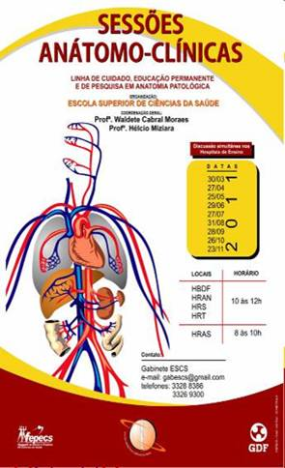
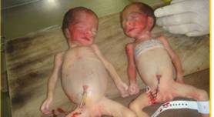

Consultem também!
)
Sessão Anátomo-Clínica:
Gemelaridade (2011)
Apresentação: Sérgio do Prado Silveira, Karla Débora N. P. Bastos, Raquel C. Almeida (Patologista).
Coordenação: Drª. Márcia Pimentel, Dr. Paulo R. Margotto.
Internato Medicina/ESCS.
(30 de março de 2011)

Slide 51
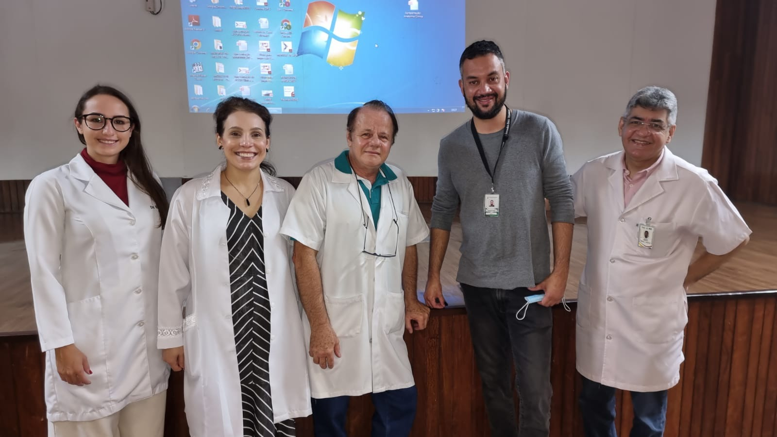
OBRIGADO!
Drs. Mayara Melissa, Paulo R. Margotto, Henrique e Sérgio H. Veiga

